Slide 1
数学建模竞赛实战
案例篇：中国人口增长预测(2007A)
授课老师：查永春

Slide 2
代码下载地址
本次课程代码下载地址：https://github.com/yooongchun/MatlabCourse/tree/master/Lecture17
参考文献：中国人口预测模型的实证分析—东华大学，作者不详

Slide 3
目录
01
问题分析
02
建立模型
03
模型评价
04
小结

Slide 4
01
问题分析

Slide 5
问题分析
题目分析：中国是一个人口大国，人口问题始终是制约我国发展的关键因素之一。根据已有数据，运用数学建模的方法，对中国人口做出分析和预测是一个重要问题。近年来中国的人口发展出现了一些新的特点，老龄化进程加速、出生人口性别比持续升高，以及乡村人口城镇化等因素，这些都影响着中国人口的增长。2007年初发布的《国家人口发展战略研究报告》（附录1）还做出了进一步的分析。
关于中国人口问题已有多方面的研究，并积累了大量数据资料。附录2就是从《中国人口统计年鉴》上收集到的部分数据。
试从中国的实际情况和人口增长的上述特点出发，参考附录2中的相关数据（也可以搜索相关文献和补充新的数据），建立中国人口增长的数学模型，并由此对中国人口增长的中短期和长期趋势做出预测；特别要指出你们模型中的优点和不足之处。

Slide 6
问题分析
题目分析：理论上，任何时点上人口结构都是历史上人口结构生育、死亡、迁徙的结果，也是未来研究人口过程的基础。事实上，要制定生育计划就要知道未来女性生育率，要改善社会保障体系就要知道未来老年人口数，要确定人才引进策略和户籍管理制度就要知道城镇化迁徙人口年龄分布。政府可以根据未来人口年龄分布信息状况制定宏观经济政策，进行社会产业调整，使劳动力资源得到充分利用。
根据不同时期不同地点，专家学者建立了各种人口预测方法来模拟人口发展过程。但相对于我们现拥有的数据，自回归、幂函数、指数函数都要求人口数据具有明显规律性，只有对于特定地区、特定人口状况才适用。多元回归模型涉及较多影响因素，而如何对这些因素进行定量分析是研究难点。灰色系统、时间序列、神经网络、人口发展偏微分模型适用于不同类型的人口数据，具体操作比较复杂。

Slide 7
02
建立模型

Slide 8

建立模型
（回顾第十讲案例）Malthus模型：1789 年，英国神父Malthus在分析了一百多年人口统计资料之后，提出了 Malthus模型。
模型假设：
(1) 设$x(t)$表示t时刻的人口数，且$x(t)$连续可微。
(2) 人口的增长率r是常数（增长率=出生率-死亡率）
(3) 人口的数量变化是封闭的。

Slide 9
建立模型
建模求解：根据假设，t时刻到$t+Δt时刻$的人口增量为：
$$x\left(t+Δt\right)−x\left(t\right)=rx\left(t\right)Δt$$
进而得到：
$$\frac{dx}{dt}=rx,x\left(0\right)=x_{0}$$
解为：
$$x\left(t\right)=x_{0}e^{rt}$$
模型评价：考虑二百多年来人口增长的实际情况，1961年世界人口总数为$3.06∗{10}^{9}$，在
1961～1970年这段时间内，每年平均的人口自然增长率为2%，则上式可写为：
$$x\left(t\right)=3.06∗{10}^{9}∗e^{0.02(t−1961)}$$
根据 1700～1961 年间世界人口统计数据，我们发现这些数据与上式的计算结果相当符合。因为在这期间地球上人口大约每35年增加1倍，上式算出每34.6年增加1倍。

Slide 10
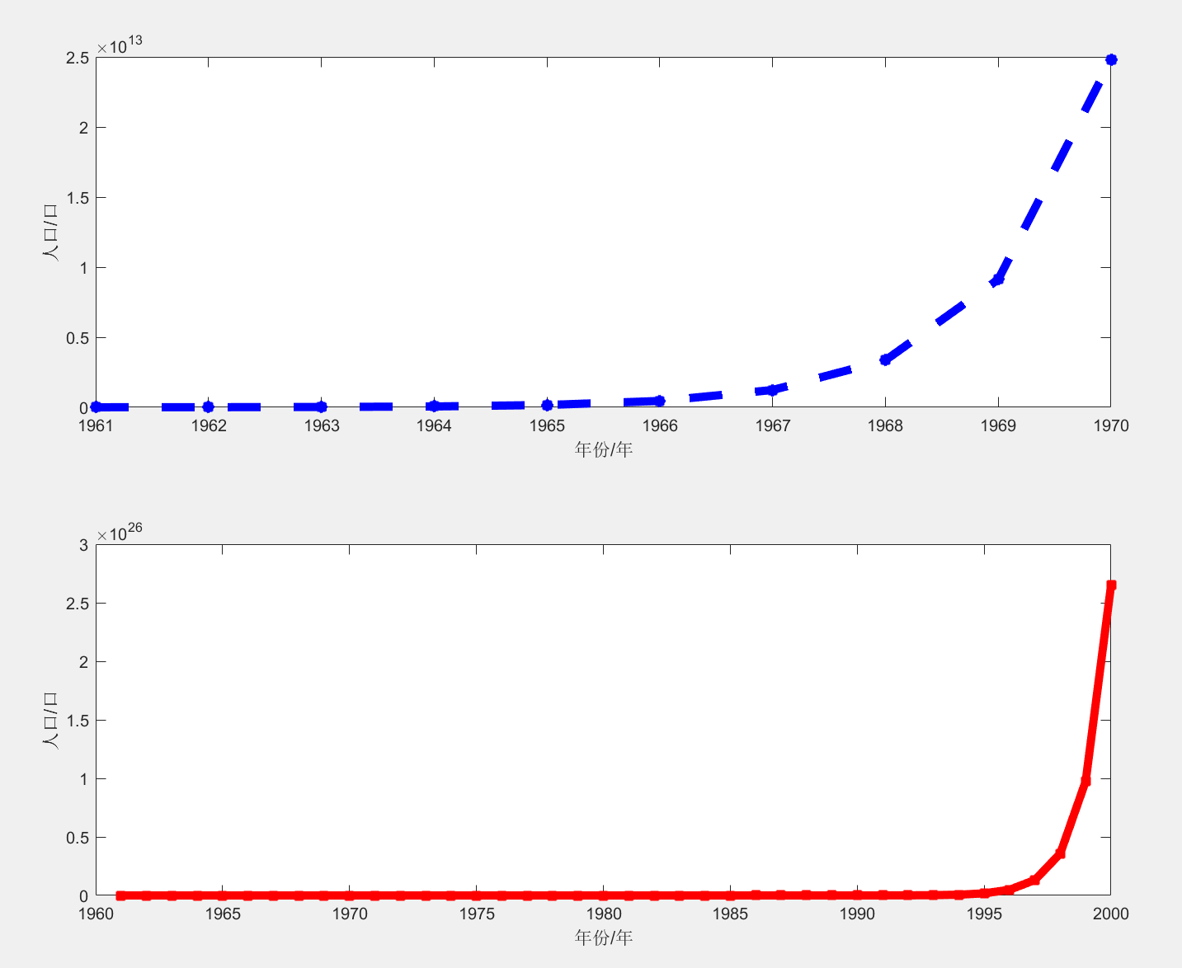
建立模型
但是，当使用上式对美国1700年以后的数据进行检验的时候，差异非常大，而当逐渐t增大时，总人口的增长预测会增加的非常快，如下示意。当t=2670时，使用该式获得的人口数为$x\left(t\right)=4.4∗{10}^{15}$，这意味着地球上每平方米就要容纳20人，显然是不现实的。

Slide 11
建立模型
阻滞增长模型（Logistic模型）
如何对增长率r进行修正呢？我们知道，地球上的资源是有限的，它只能提供一定
数量的生命生存所需的条件。随着人口数量的增加，自然资源、环境条件等对人口再增
长的限制作用将越来越显著。如果在人口较少时，我们可以把增长率 r 看成常数，那么
当人口增加到一定数量之后，就应当视 r 为一个随着人口的增加而减小的量，即将增长
率r表示为人口$x\left(t\right)$的函数$r\left(x\right)$。
改进的模型假设：
(1)设$r\left(x\right)$为x的线性函数， $r\left(x\right)=r−sx$
(2)自然资源与环境条件所能容纳的最大人口数为$x_{m}$，即当$x=x_{m}$时增长率$r\left(x_{m}\right)=0$

Slide 12
建立模型
建模与求解：
由(1)(2)得到$r\left(x\right)=r(1−\frac{x}{x_{m}})$，进而得到：
$$\frac{dx}{dt}=r\left(1−\frac{x}{x_{m}}\right)∗x, x\left(t_{0}\right)=x_{0}$$
求解得到(solve.m)：
$$x\left(t\right)=\frac{x_{m}}{1+\left(\frac{x_{m}}{x_{0}}−1\right)∗e^{−r{∗(t−t}_{0})}}$$

Slide 13
建立模型
结果检验：设1790年$t=t_{0}=0,x_{0}=3.9∗{10}^{6},x_{m}=197∗{10}^{6},r=0.3134$,则直到1930年计算结果实际都吻合的较好。而在1930年以后，计算结果与实际有较大偏差，这是因为60年代的实际人口数已经突破了假设的极限人口数，由此可知，该模型的最大缺点是不易确定$x_{m}$,如何作进一步改进？https://www.un.org/zh/sections/issues-depth/population/

Slide 14
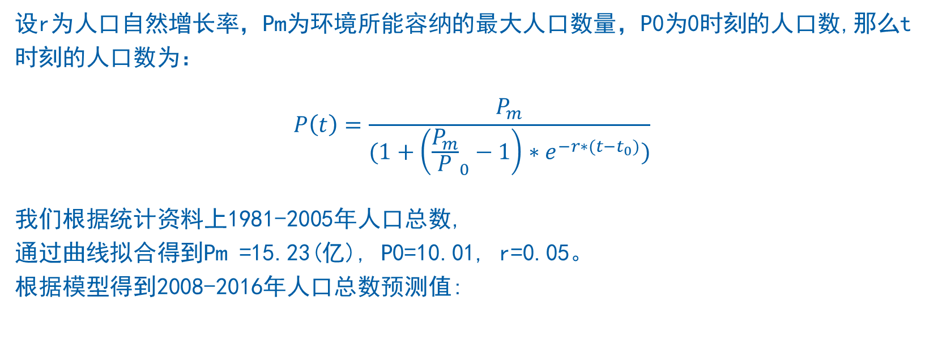
建立模型
设r为人口自然增长率，Pm为环境所能容纳的最大人口数量，P0为0时刻的人口数,那么t时刻的人口数为：
$$P\left(t\right)=\frac{P_{m}}{\begin{aligned}(1+\left({\frac{P_{m}}{P}}_{0}−1\right)∗e^{−r∗(t−t_{0})}) \\ \end{aligned}}$$
我们根据统计资料上1981-2005年人口总数,
通过曲线拟合得到Pm =15.23(亿), P0=10.01, r=0.05。
根据模型得到2008-2016年人口总数预测值:

Slide 15
建立模型
根据Logistic模型，中国人口将保持缓慢增长，在2017年突破14亿，2030年突破14.5亿, 其极限值是15.2亿，与官方预测数据十分接近。可见Logistic模型对于中国人口预测是具有一定价值的。但是，由于此模型参数较少，难以反映影响人口变化的深层次因素，如城镇化进程、老龄化趋势、性别比问题。另外，Logistic模型仅仅是对于总人口数的预测，不能提供人口年龄结构分布等信息。

Slide 16
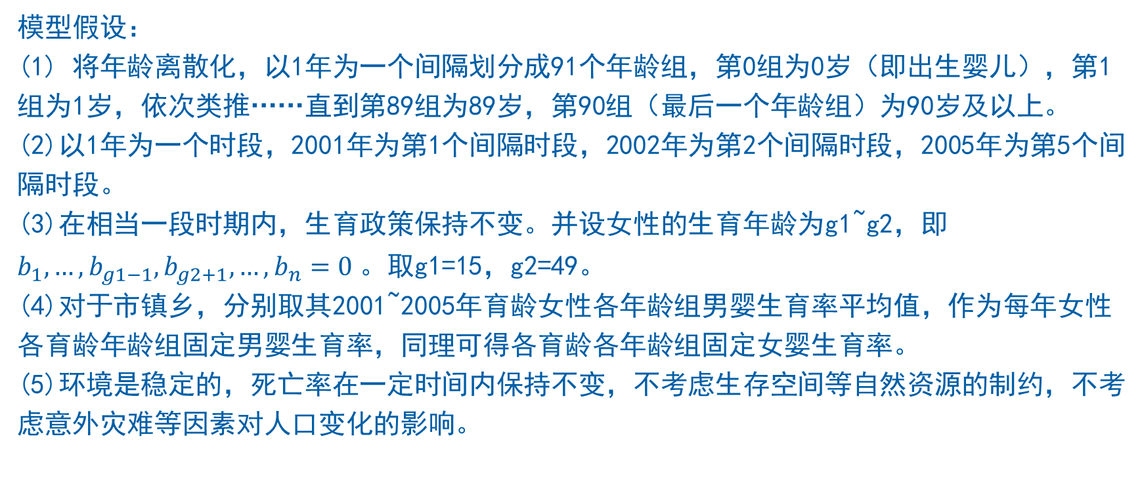
建立模型：改进的Leslie模型
模型假设：
(1) 将年龄离散化，以1年为一个间隔划分成91个年龄组，第0组为0岁（即出生婴儿），第1组为1岁，依次类推……直到第89组为89岁，第90组（最后一个年龄组）为90岁及以上。
(2)以1年为一个时段，2001年为第1个间隔时段，2002年为第2个间隔时段，2005年为第5个间隔时段。
(3)在相当一段时期内，生育政策保持不变。并设女性的生育年龄为g1~g2，即$b_{1},…,b_{g1−1},b_{g2+1},…,b_{n}=0$。取g1=15，g2=49。
(4)对于市镇乡，分别取其2001~2005年育龄女性各年龄组男婴生育率平均值，作为每年女性各育龄年龄组固定男婴生育率，同理可得各育龄各年龄组固定女婴生育率。
(5)环境是稳定的，死亡率在一定时间内保持不变，不考虑生存空间等自然资源的制约，不考虑意外灾难等因素对人口变化的影响。

Slide 17
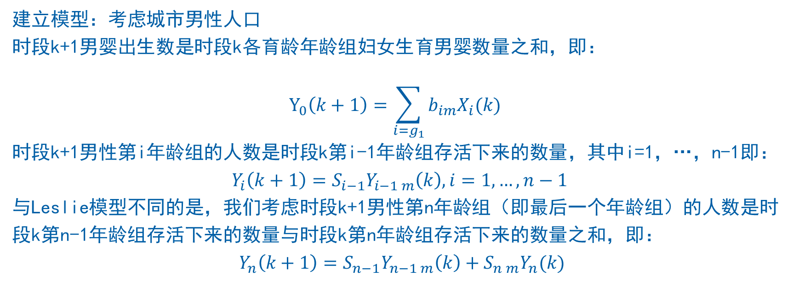
建立模型：改进的Leslie模型
建立模型：为了能反映人口年龄结构的变化、老龄化现象、乡村人口城镇化，以及性别比等因素对人口总数的影响作用，我们将总人口分为6部分：城市男性、城市女性、镇男性、镇女性、乡村男性、乡村女性。
建立模型：考虑城市男性人口
时段k+1男婴出生数是时段k各育龄年龄组妇女生育男婴数量之和，即：
$$Y_{0}\left(k+1\right)={\sum_{i=g_{1}}{b_{im}X_{i}(k)}}^{}$$
时段k+1男性第i年龄组的人数是时段k第i-1年龄组存活下来的数量，其中i=1，…，n-1即：
$$Y_{i}\left(k+1\right)=S_{i−1}Y_{i−1 m}\left(k\right),i=1,…,n−1$$
与Leslie模型不同的是，我们考虑时段k+1男性第n年龄组（即最后一个年龄组）的人数是时段k第n-1年龄组存活下来的数量与时段k第n年龄组存活下来的数量之和，即：
$$Y_{n}\left(k+1\right)=S_{n−1}Y_{n−1 m}\left(k\right)+S_{n m}Y_{n}(k)$$

Slide 18

建立模型：改进的Leslie模型
S_{m}=
根据上述分析，可得到男性人口按年龄组的递推公式为：
$$Y_{k}=S_{m}Y\left(k−1\right)+B_{m}X\left(k−1\right)$$
式中， $S_{m}$ $和B_{m}表达式$如下：

Slide 19

建立模型：改进的Leslie模型
S_{m}=
按照Y(k)的递推公式，由已知：女性年龄组人口分布初始向量X(0)、男性年龄组分布初始向量Y(0)、男性各年龄组存活率矩阵Sm、男婴生育率矩阵Bm，就可以预测任意时段k的男性年龄组人口分布Y(k)。
考虑城市女性人口：推理过程类似男性，最终可得到时段k城市女性人口按年龄组的分布向量的递推公式为：
按照X(k)的递推公式，由已知：女性年龄组人口分布初始向量X(0)、女性各年龄组存活率矩阵Sf、女婴生育率矩阵Bf，就可以预测任意时段k的女性年龄组人口分布X(k)。
$$X_{k}=S_{f}X\left(k−1\right)+B_{f}X\left(k−1\right)$$

Slide 20
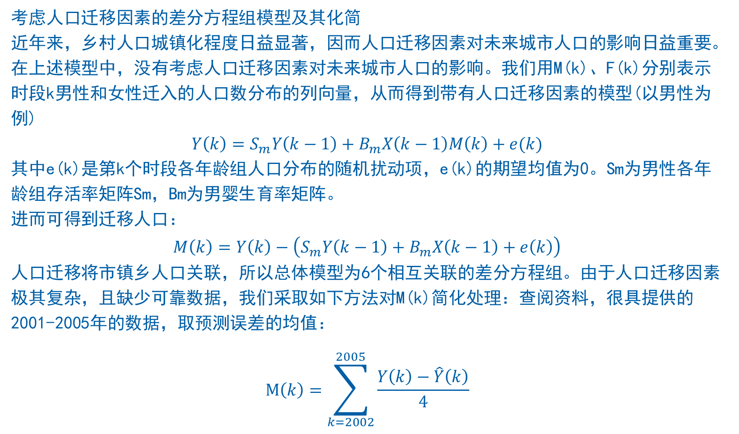
建立模型：改进的Leslie模型
S_{m}=
考虑人口迁移因素的差分方程组模型及其化简
近年来，乡村人口城镇化程度日益显著，因而人口迁移因素对未来城市人口的影响日益重要。在上述模型中，没有考虑人口迁移因素对未来城市人口的影响。我们用M(k)、F(k)分别表示时段k男性和女性迁入的人口数分布的列向量，从而得到带有人口迁移因素的模型(以男性为例)
$$Y\left(k\right)=S_{m}Y\left(k−1\right)+B_{m}X\left(k−1\right)M\left(k\right)+e(k)$$
其中e(k)是第k个时段各年龄组人口分布的随机扰动项，e(k)的期望均值为0。Sm为男性各年龄组存活率矩阵Sm，Bm为男婴生育率矩阵。
进而可得到迁移人口：
$$M\left(k\right)=Y\left(k\right)−\left(S_{m}Y\left(k−1\right)+B_{m}X\left(k−1\right)+e\left(k\right)\right)$$
人口迁移将市镇乡人口关联，所以总体模型为6个相互关联的差分方程组。由于人口迁移因素极其复杂，且缺少可靠数据，我们采取如下方法对M(k)简化处理：查阅资料，很具提供的2001-2005年的数据，取预测误差的均值：
$$M\left(k\right)=\sum_{k=2002}^{2005}{\frac{Y\left(k\right)−\hat{Y}\left(k\right)}{4}}$$

Slide 21

建立模型：改进的Leslie模型
S_{m}=
$上式中，\hat{Y}\left(k\right)即为Y\left(k\right)的$k年预测值。这样使得M(k)成了常量，而且市镇乡可以各自求解， 使得模型得到简化。

Slide 22
建立模型：改进的Leslie模型
S_{m}=
数据处理：对异常数据的处理
当发现所采集的数据异常时，应根据具体情况进行修正，以免因为直接采用个别由于人为疏忽或随机震荡因素产生的原始数据，而导致计算结果与总趋势或真实值有很大违背。
以2005年镇女性死亡率异常数据的处理为例：由于0岁婴儿、90岁以上老年人死亡率，相对其他年龄明显偏高，先将1~89岁镇女性死亡率画成折线图，发现25～30岁中有一个异常数据，找到表单A2007App2.xls中I30格中死亡率数据为异常数据，由于前后数据为0.36和0.37，因此将其修正为0.32。

Slide 23
建立模型：改进的Leslie模型
S_{m}=
数据处理：对异常数据的处理
进一步，1%抽样数据中人口数有明显错误, 而网站只有总人口数据，我们利用1%抽样数据市镇乡人口比例和网站总人口数来计算市镇乡人口数。2003年的妇女生育率比其他年份相差了一个数量级，因此我们将2003的数据作了整体乘以10的修正。

Slide 24
建立模型：改进的Leslie模型
S_{m}=
数据处理：数据光滑处理
为了减小随机因素对结果的影响，需要进行数据光滑化处理。数据光滑化最常用的方法是曲线拟合。由于死亡率数量级差别很大，为了避免个别大误差的影响，我们先将原始数据对数化，再尝试使用指数函数对死亡率进行光滑化处理。发现误差还是相对比较大。

Slide 25
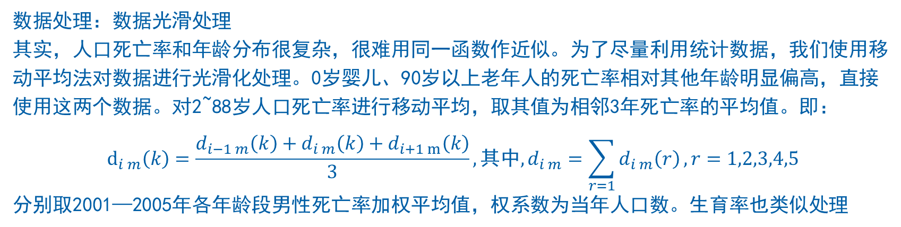
建立模型：改进的Leslie模型
S_{m}=
数据处理：数据光滑处理
其实，人口死亡率和年龄分布很复杂，很难用同一函数作近似。为了尽量利用统计数据，我们使用移动平均法对数据进行光滑化处理。0岁婴儿、90岁以上老年人的死亡率相对其他年龄明显偏高，直接使用这两个数据。对2~88岁人口死亡率进行移动平均，取其值为相邻3年死亡率的平均值。即：
$$d_{i m}\left(k\right)=\frac{d_{i−1 m}\left(k\right)+d_{i m}\left(k\right)+d_{i+1 m}\left(k\right)}{3},其中,d_{i m}=\sum_{r=1}{d_{i m}\left(r\right)},r=1,2,3,4,5$$
分别取2001—2005年各年龄段男性死亡率加权平均值，权系数为当年人口数。生育率也类似处理

Slide 26
建立模型：改进的Leslie模型
S_{m}=
模型预测：老龄化进程。通过上述改进的Leslie模型，预测出2005年、2010年的人口年龄结构，和预测出2005～2020年65岁以上老年人口比例。
可以从图中很明显看到老龄人口比例大幅增加，老龄化进程非常明显。至2009年，65岁以上老年人口比例达到10%， 2020年达到15%。分析表明，如果现行生育政策不改变， 我国15年以后将出现严重老龄化。

Slide 27
建立模型：改进的Leslie模型
S_{m}=
模型预测：乡村人口城镇化。通过上述Leslie模型，预测出2005年、2010年、2015年、2020年城市人口、镇人口、乡村人口各占总人口的比重。
从2005年到2020年，乡村人口所占的比重从55%降至27%，而城市人口和镇人口分别增长了12%和15%，乡村人口城镇化的趋势一目了然。

Slide 28
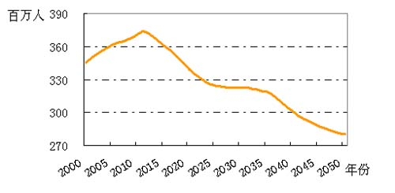
建立模型：改进的Leslie模型
S_{m}=
模型预测：性别比问题。同样，可以通过上述Leslie模型，预测出一个有趣的现象：2020年女性占总人口比重大于男性占总人口比重, 女性人口大于男性人口。但是30岁以下人口中，男性占全国人口的17.07%，而女性占全国人口的15.83%，女性所占比例小于男性所占比例。分析其原因，则可以发现生育率的趋势是男婴生育率大于女婴生育率,生育比约为1.2。
模型预测：育龄妇女人口预测。我国未来育龄妇女人数如下, 该图与中国人口网上刊登的《国家人口发展战略研究报告》中的图有着相同的趋势，进一步验证了本模型的恰当性。

Slide 29
建立模型：改进的Leslie模型
S_{m}=
模型预测：总人口预测。从前文实证分析得到做人口中短期预测效果比较好，但长期预测(2018以后)则误差较大。分析其原因是我们的模型假设中认为死亡率不变，但医疗水平的提高等因素引起人口死亡率下降。中短期死亡率的误差对总人口预测影响不大，但在长期，由于时间的放大作用，死亡率变化对总人口预测的影响越来越大。

Slide 30
建立模型：改进的Leslie模型
改进：死亡率下降因素的考虑
由于医疗水平、科学水平的提高和其他因素，死亡率随着时间有下降的趋势。用1986-2002年全国平均死亡率数据，用指数函数拟合得到如下模型
由其得到2005年以后死亡率修正系数：
R(t)=611.552exp(-0.0032t)
D(t)=0.0067exp(-0.0032(t-1986))

Slide 31
建立模型：改进的Leslie模型
改进：死亡率下降因素的考虑
考虑了死亡率修正系数后，得到的人口总数长期预测。预测结果可见， 中国人口到2030年前后到达顶点14.8亿左右，然后开始下降。原因是人口老龄化造成新生人口低于死亡人口。

Slide 32
03
模型评价

Slide 33
模型评价
模型的优点：该模型便于预测出一定时间间隔后的人口年龄结构，可以清晰地看出各年龄组在人口中的比重，并且考虑到了死亡率修正系数、人口城镇化迁移因素。我们上述改进的Leslie模型，对于做人口中短期预测有很好的效果，并且可以对老龄化进程、乡村人口城镇化、性别比问题、育龄妇女人口进行预测。Logistic模型可以对总人口作较好预测，但不能提供人口年龄结构分布等信息。

Slide 34
模型评价
模型的缺点：本模型对于长期预测误差较大(2020年以后)，主要是因为模型假设中死亡率不变，但实际上医疗水平提高等因素使死亡率呈下降趋势。长期预测时由于递推公式的作用，随着使用死亡率数据的迭代次数增加，对总人口预测的偏差影响越来越大。考虑死亡率因子的模型可以做出较好长期预测，但是死亡率因子的取得具有一定的主观性。

Slide 35
04
小结

Slide 36
小结
问题分析：建模方法、逐步改进
建立模型：分解问题、分解因素、逐步求解、归纳总结
模型评价：优点、缺点、改进

Slide 37


感谢聆听 批评指导
GENERAL EDUCATION TEACHING COURSEWARE

